Slide 1
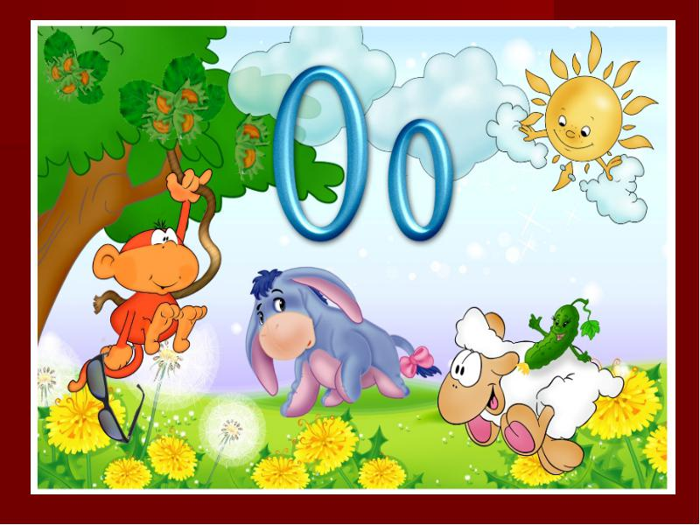
ГОСУДАРСТВЕННОЕ БЮДЖЕТНОЕ ОБЩЕОБРАЗОВАТЕЛЬНОЕ УЧРЕЖДЕНИЕ
СРЕДНЯЯ ОБЩЕОБРАЗОВАТЕЛЬНАЯ ШКОЛА №342
НЕВСКОГО РАЙОНА САНКТ-ПЕТЕРБУРГА
Как определить гласные звуки?
2 класс
Русский язык
Учитель начальных классов:
Литемина Лариса Михайловна

Slide 2
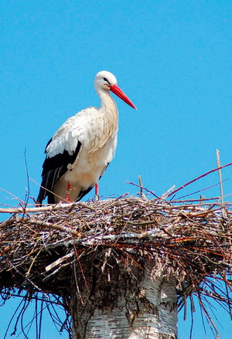
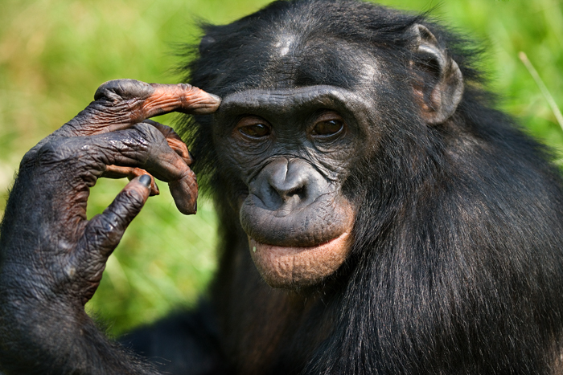
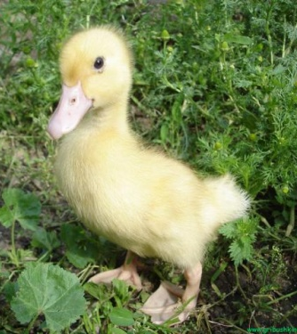
Отгадай загадки
АИСТ
ОБЕЗЬЯНА
УТЁНОК

Slide 3



Тема урока:
Как определить гласные звуки?

Slide 4
Гласные тянутся в песенке звонкой,
Могут заплакать и закричать,
Могут в кроватке баюкать ребёнка,
Но не желают свистеть и ворчать.
В. Берестов

Slide 5
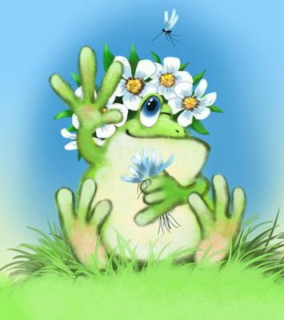
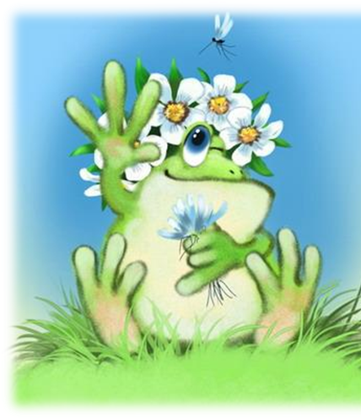
Физкультминутка
На болоте жабы жили
И друг с другом так дружили!
Прыгали они по кочкам,
Спали вместе тёмной ночкой.
А проснувшись поутру,
Начинали вновь игру:
Сесть и встать,
И два прыжка…
Вместе весело всегда.

Slide 6
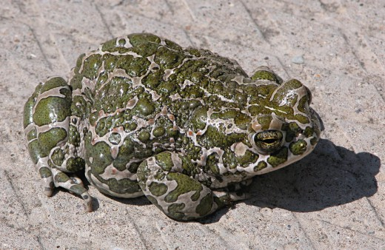
Это интересно!

Slide 7








Рефлексия
УЗНАЛ(-А)…
НАУЧИЛСЯ(-АСЬ)…
ПОНЯЛ(-А)…

